Slide 1
Никто не забыт, Ничто не забыто!

Slide 3
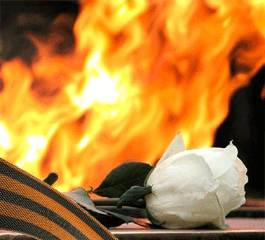

Slide 4
ДЕТИ И ВОЙНА

Slide 5
Дети в концентрационном лагере в Германии

Slide 6
Памятник детям в Лидице

Slide 7
Памятник детям Ленинграда

Slide 8
Блокадная зима 1941 года

Slide 9
Таня Савичева

Slide 10
Марат Казей-Герой Советского Союза

Slide 11
Леня Голиков-Герой Советского Союза

Slide 12
Валя Котик-Герой Советского Союза

Slide 13
Зина Портнова-Герой Советского Союза

Slide 14
Костя Кравчук

Slide 15
Вася Коробко

Slide 16
Надя Богданова

Slide 17
П.Лычково Новгородской области

Slide 18
ПОБЕДА!!!

Slide 19
День Великой Победы!

